Slide 1
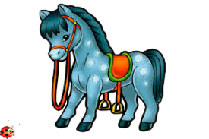
Муниципальное бюджетное дошкольное образовательное учреждение детский сад «Оленёнок», п.Тазовский
Занятие №4
Март
Средняя группа
«Лошадка
Доремуся»
Составила презентацию:
Емелова Ольга Николаевна
Музыкальный руководитель
2021г.

Slide 2
Слушание музыки
«Лошадка» сл.А.Барто
Проиллюстрировать прослушанное произведение

Slide 3
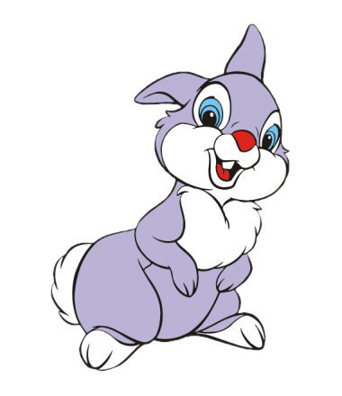
Пальчиковая гимнастика

Slide 4
Пение «новый дом» муз.Р.Бойко, сл. Л.Дербенева петь легко, без напряжения, весело
1. Новый дом по чертежу Мы построили ежу. Дом с высокою трубой, С острой крышей голубой.
2. Получился славный дом — Есть и дверь, и окна в нём, Круглый стол стоит в углу, Мягкий коврик на полу.

Slide 5
Музицирование Ритмично играть под музыку на детских шумовых инструментах

Slide 6
Пляска «Рок-н-ролл» муз.М.Басова Импровизировать, придумывать движения под музыку с хорошим настроением

Slide 7
До новых встреч,
юные артисты :)

